Slide 1

Big Data: Um conceito geral
Curso: Ciência da computação
Disciplina: Fundamentos para SI
Professor: Robson Soares

Slide 2
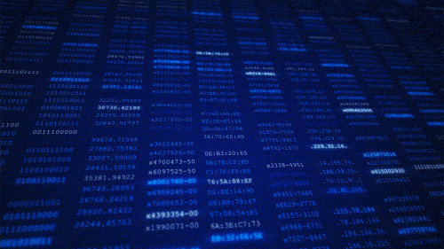
Definição de banco de dados
Um banco de dados é um conjunto de dados informativos organizados no mesmo contexto para seu uso e conexão.
Banco de informações que contém dados relacionados a diversos temas e classificados de várias maneiras, mas que também compartilham entre si todo tipo de vínculo ou relação que buscam para organizar-se e classificar-se conjuntamente.

Slide 3
Big Data
Como o nome diz, é a analise e processamento de dados em larga escala, onde não pode ser processado com ferramentas comuns.
Quando se aborda este assunto, achamos que seja algo complexo, mas estamos em contato com esse recurso diariamente.
Os mapas que acessamos no GPS, os sites que acessamos, as redes sociais armazenam nossas informações pessoais, textos, imagens, gifs e vídeos. Tudo isso é Armazenado, processado e analisado.

Slide 4
Classificação
big data pode ser provido de fontes estruturadas, semi-estruturadas e não-estruturadas.

Slide 5
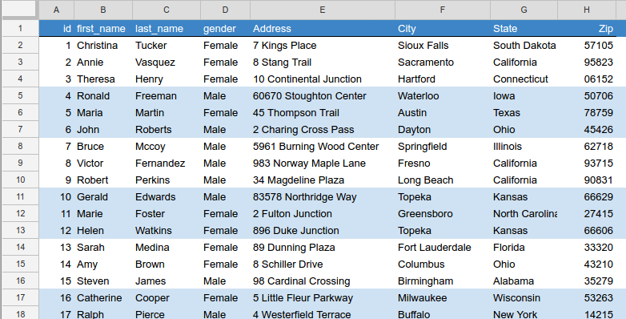
estruturados – organizados em tabela, formatos tradicionais. (linha e coluna, com numeros ou caracteres).

Slide 6
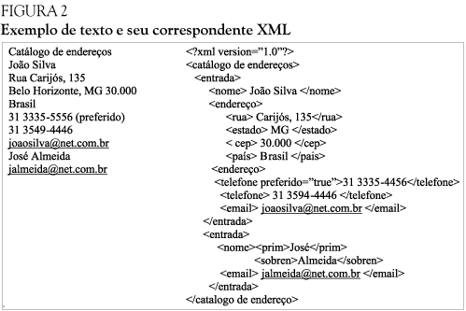
semi-estruturados – podem servir em diversos padrões, ou seja, formatos heterogêneos.

Slide 7

Não estruturados – Arquivos de música, vídeo, imagens, mídias sociais.

Slide 8
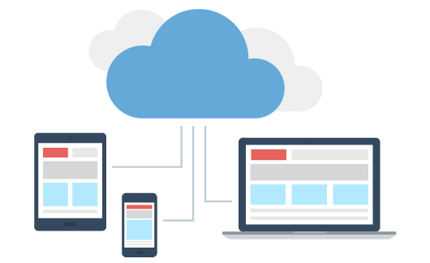
Tecnologias envolvidas com o Big Data.
computação em nuvem (tecnologia cloud computing) - O armazenamento de dados é feito em serviços on-line, em uma rede onde proporciona demais funcionalidades.
Exemplo: Microsoft Azure, DigitalOcean, IBM.

Slide 9
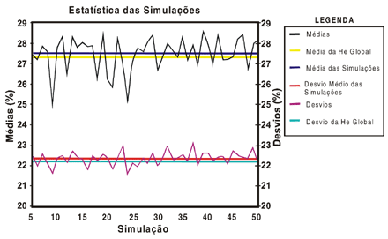
Tecnologias envolvidas com o Big Data.
Grids e mineiração de dados - é o processo de explorar grandes quantidades de dados à procura de padrões consistentes, como regras de associação ou sequências temporais, para detectar relacionamentos sistemáticos entre variáveis, detectando assim novos subconjuntos de dados

Slide 10
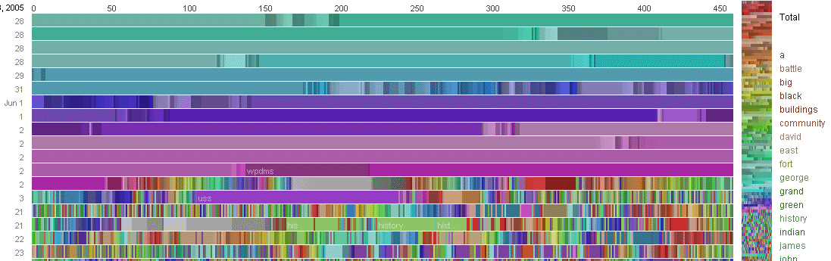
Tecnologias envolvidas com o Big Data.
Algoritmos específicos – cujo função de aprimorar e conceder mais precisão a função escalada do mesmo.

Slide 11
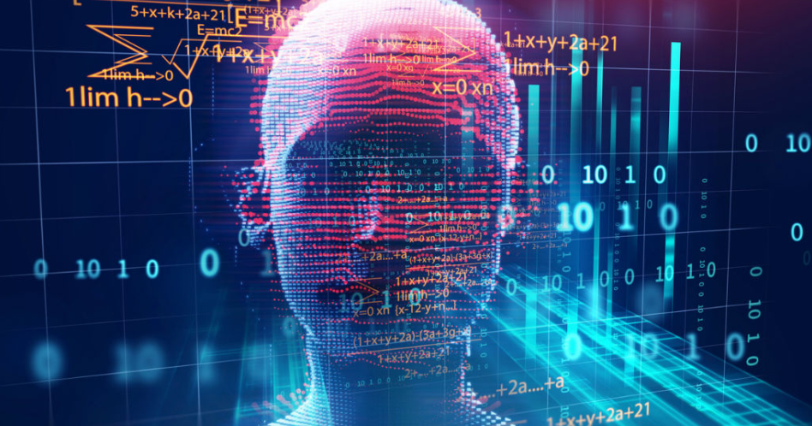
Tecnologias envolvidas com o Big Data.
inteligência artificial – Sem dados, não há evolução consistente em novas tecnologias de IA, sendo que a mesma utiliza grandes quantidades de informação para o “aprendizado de maquina”.

Slide 12
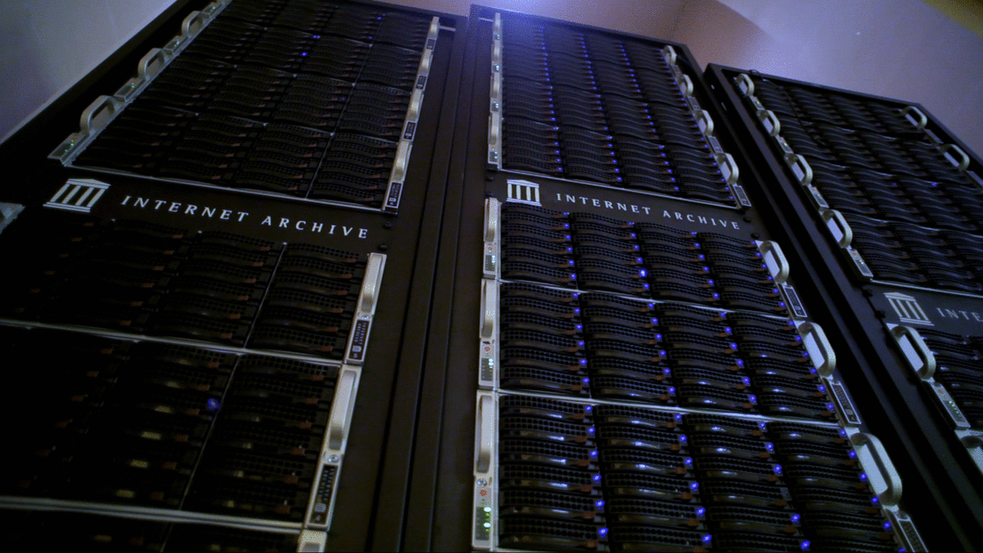
Caracteristica do Big Data – Os 5 Vs
volume – quantidade enorme de dados envolvidos na tecnologia.
“é previsto que até 2020 existam cerca de 35 zettabytes de dados armazenados no mundo.
Um zettabyte é equivalente a 10²¹ bilhôes de bytes ou 1 bilhão de terabytes.”(IDN)

Slide 13
Caracteristica do Big Data – Os 5 Vs
variedade – big data não só processa dados transacionais (database comum e estrutura como também processa dados de páginas da web, e-mails, Mídias sociais, arquivos de logs, IoT(internet of things) entre outros.
Os sistemas tradicionais não consegue comportar esta vasta gama de dados.
Sempre deve criar algoritmos e técnicas mais precisas para realizar análise destes dados
“Em geral, apenas 20% do volume de dados global é estruturado, 80% restante não-estruturado.

Slide 14

Caracteristica do Big Data – Os 5 Vs
velocidade – Dados são resgatados em alta velocidade e assim a definimos como dados resgatados, armazenados e recuperados.
Taxa de fluxo é o termo para citar sua velocidade de dados. Fluxo de dados pode se tornar rápido a ponto de sistemas tradicionais de amálise não conseguir manipulá-los.

Slide 15
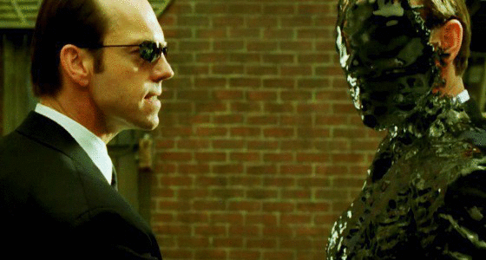
Caracteristica do Big Data – Os 5 Vs
veracidade – a veracidade como o próprio nome diz é a confiabilidade dos dados, tais os mesmos sendo verificados por sua consistencia, origem conhecida, se são verdadeiros e não fabricados. Se são dados internos ou externos de uma empresa organização.

Slide 16
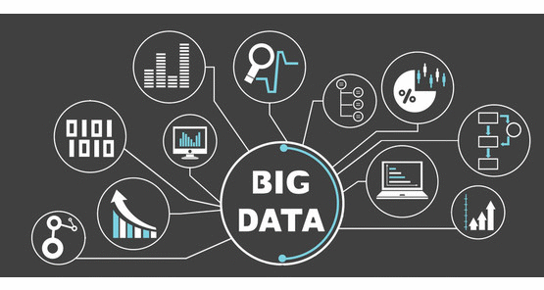
Caracteristica do Big Data – Os 5 Vs
valor – como o big data é um assunto em destaque, empresas estão conseguindo ampliar sua demanda, aumentando a receita e identificando novas oportunidades que consiga economizar custos e melhorar a relação empresa x Cliente, aperfeiçoando e indexando precisão com resolução de problema e maior satisfação possível.

Slide 17
Exemplos de aplicações do Big Data
Netflix (algoritmo de recomendação de filmes).
Análise de dados financeiros.
Análise de dados médicos.
Análise de transito e modelos de trafego.
Cartões de radiofrequência (RFID) – utilizados em bombas de postos de combustíveis.
publicidade e propaganda (Midia digital).
Sensores e sistema de transportes.

Slide 18
Exemplos de aplicações do Big Data
Netflix (algoritmo de recomendação de filmes).
Análise de dados financeiros.
Análise de dados médicos.
Análise de transito e modelos de trafego.
Cartões de radiofrequência (RFID) – utilizados em bombas de postos de combustíveis.
publicidade e propaganda (Midia digital).
Sensores e sistema de transportes.

Slide 19
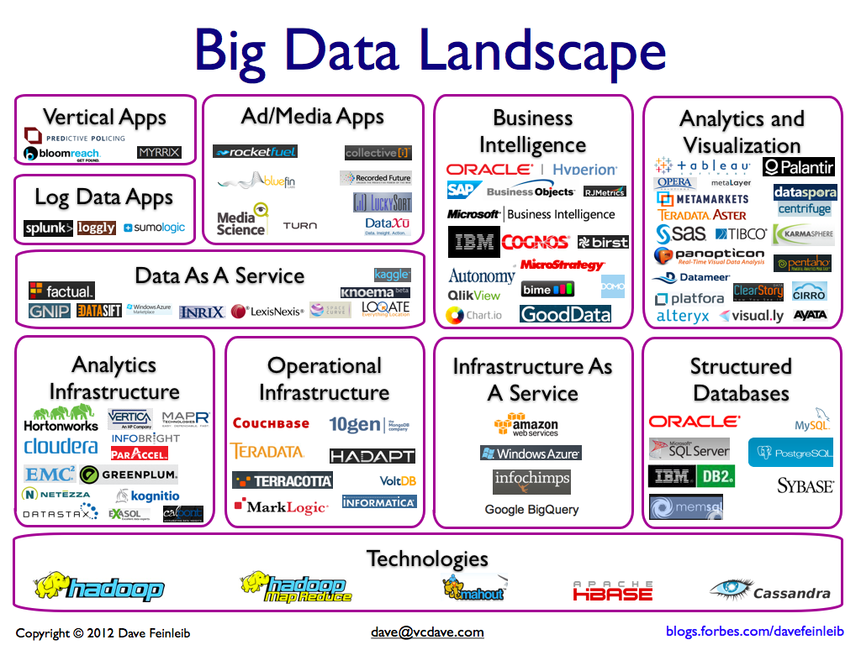
Empresas no ramo do Big data

Slide 20
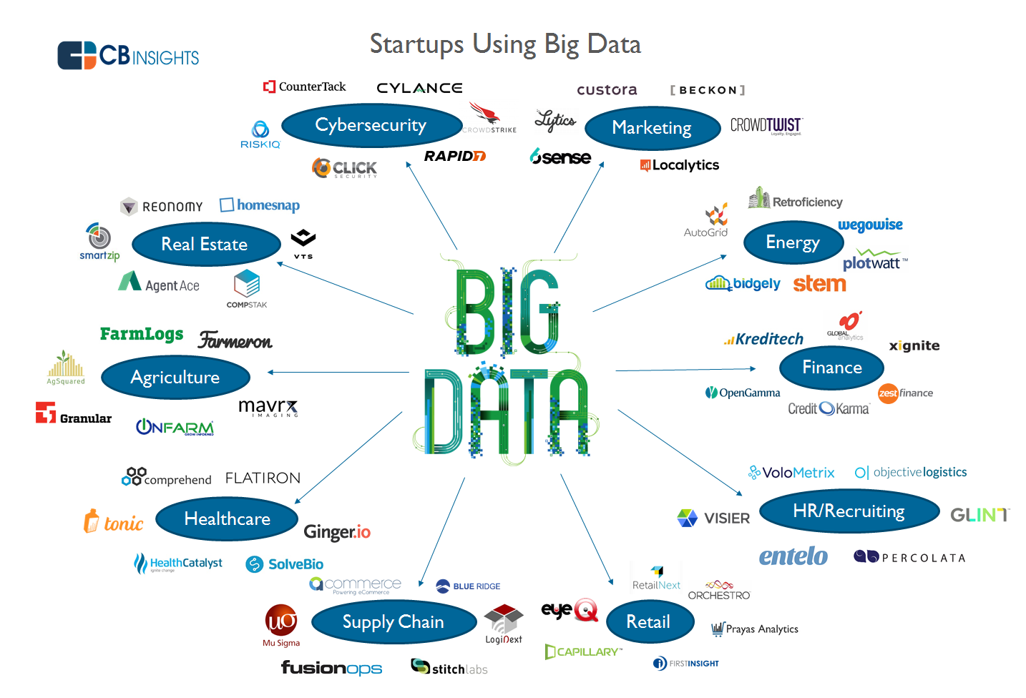

Slide 21


Slide 22
Referências bibliográficas
https://bigdatauniversity.com
https://www.datascienceacademy.com.br/
http://www.datacamp.com
https://www.semantix.com.br
.

Slide 23
Integrantes do Grupo
Cleide
Mateus
Nathan
Vinicius

